Slide 1
Oracle DB
김 혜 경

Slide 2
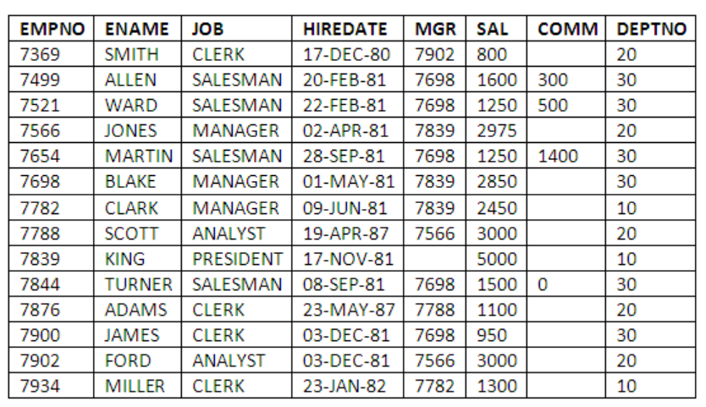
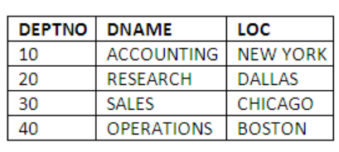
실습시 사용 Table
emp : 직원 정보 보유 Table
dept : 부서 정보 보유 Table
salgrade : 급여 등급 보유 Table

Slide 3
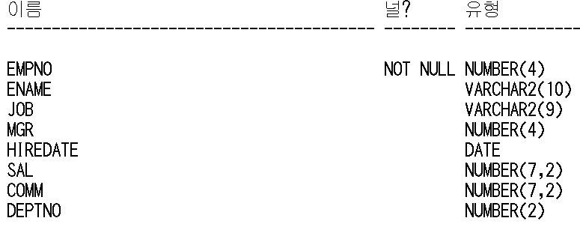
emp table
사번
사원 이름
직무
나의 메니저
입사일
급여
보너스(영업부 사원만)
소속부서번호

Slide 4
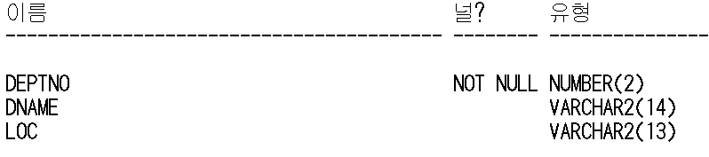
dept Table
부서번호
부서명
지역

Slide 5
EMP Table 분석
oracle 정수 표현 타입
(정수 자리수)
oracle 문자열 표현 타입
oracle 날짜 표현 타입
oracle 실수 표현 타입
(전체 자리수, 소수점 이하자리수)
number(7, 2)

Slide 6
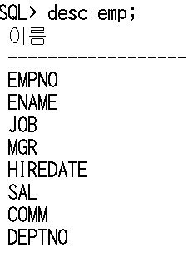
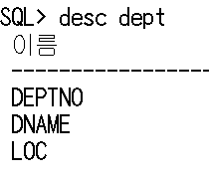
Table간의 관계
emp table
dept table

